Slide 1
探索的データ分析によるペルソナの理解と予測モデルの活用
データミックス データサイエンティストコース第2期
2017/12/23

Slide 2
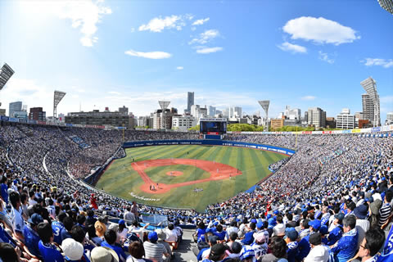
プロジェクトのテーマは・・・
野球です！

Slide 3
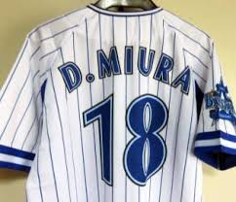
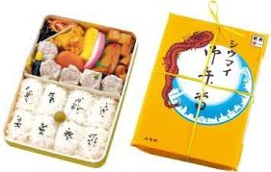
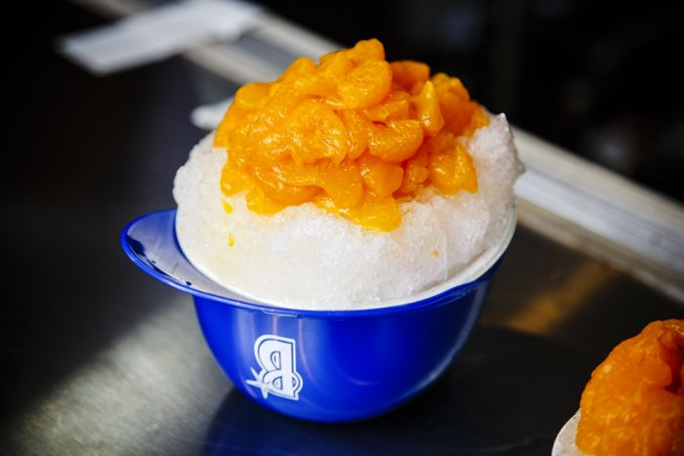

そうなんです！ベイスターズが好きなんです！
出身： 横浜
好きなスポーツ： プロ野球
好きなチーム： 横浜DeNAベイスターズ
好きな色： 青
好きな弁当： シウマイ弁当（崎陽軒）
好きなスイーツ： 缶詰のみかんをかき氷にかけたもの
愛用ユニフォーム： 18. 三浦 大輔
思い出の試合： 1998年 日本シリーズ第2戦（vs 西武ライオンズ）

Slide 4
目次
はじめに
プロジェクトのテーマは・・・野球です！
そうなんです！ベイスターズが好きなんです！
第一章 悔し涙とロマンに満ちた球団の歴史
クジラは星となり、星は暗黒へと消えた
暗黒時代（プロ野球 vs 草野球）
その時、ベイスターズの歴史が動いた
第二章 考察①
ウチには八百長するカネなんかないぞ！
複数の準エース級 ＞ 少数の絶対的エース
この2年間に何があったのか？
競って勝ったCS／負けたけど競った日本シリーズ
ソフトバンクを苦しめた二人
第三章 考察②
優勝に向けて足りないもの
リリーフという人たち
枚数を揃えた上位球団
ベイスターズのリリーフ陣は成長しているか？
ベイスターズのリリーフ陣の通信簿
山﨑康晃は貴重な守護神
第四章 まとめ

Slide 5
第一章 悔し涙とロマンに満ちた球団の歴史

Slide 6
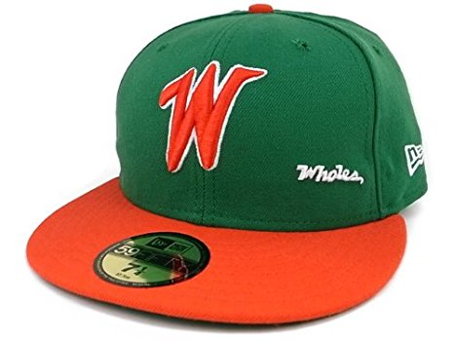


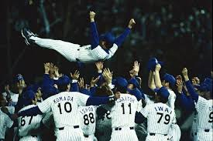
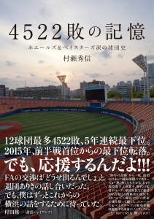
クジラは星となり、星は暗黒へと消えた・・・
1950年 下関で発足
（大洋ホエールズ）
1978年 色々あって
横浜へ
1993年 横浜ベイスターズに
1998年 日本一に！
暗黒時代

Slide 7
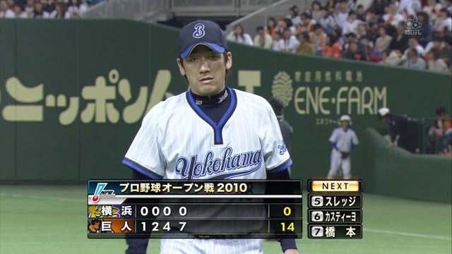
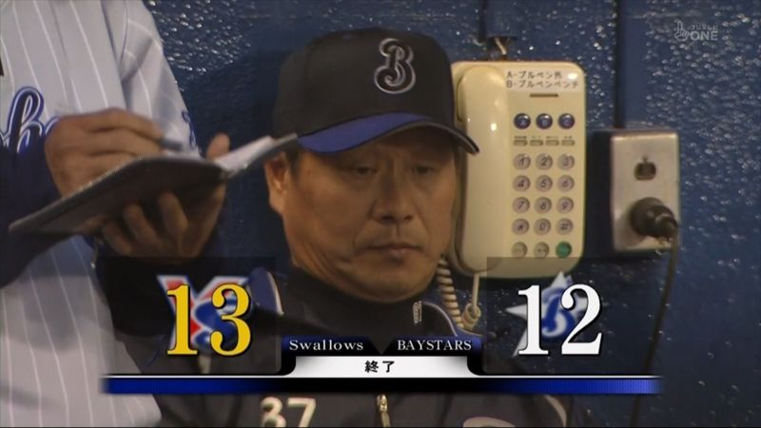
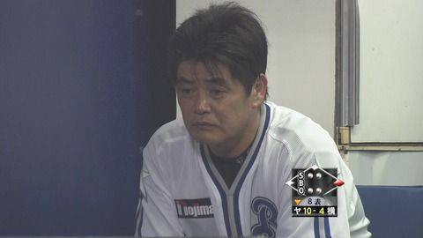
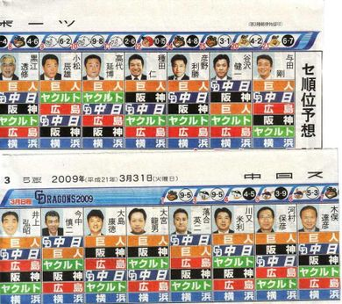
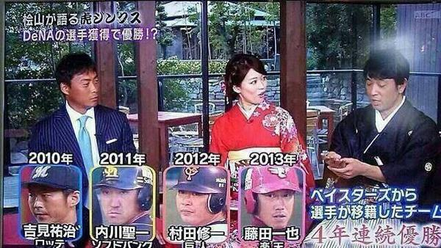
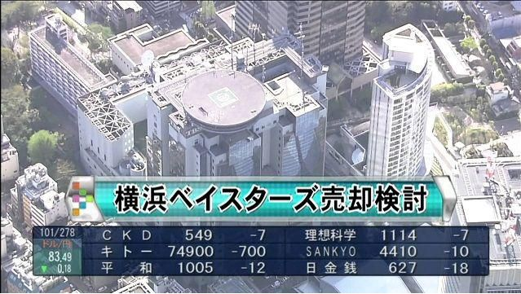
暗黒時代（プロ野球 vs 草野球）・・・ でも、応援するんだよ！！！

Slide 8
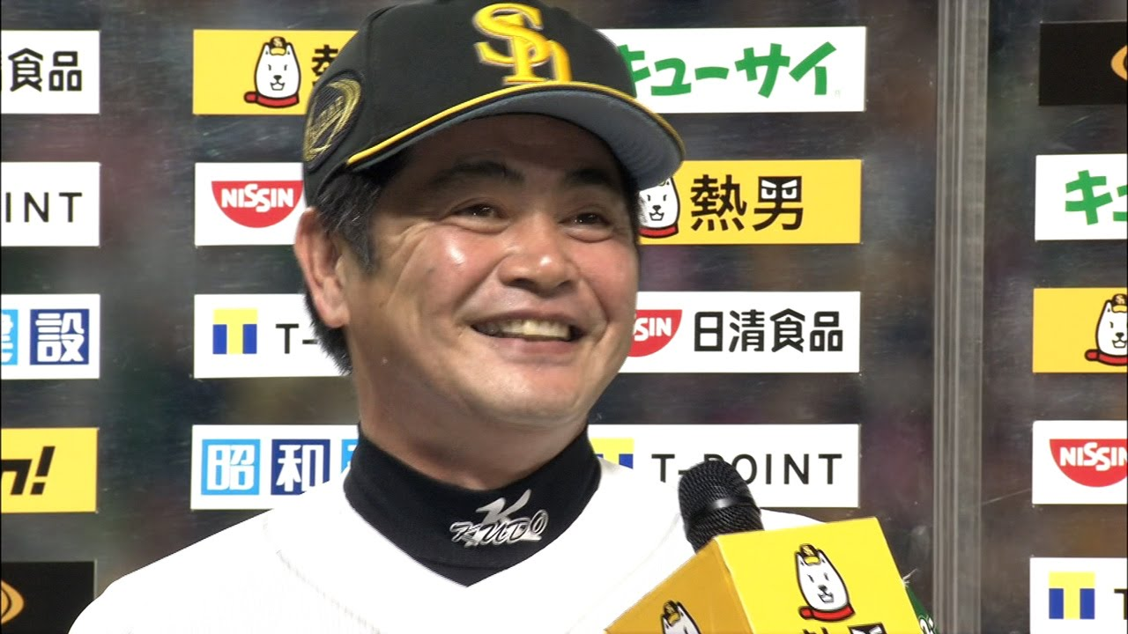
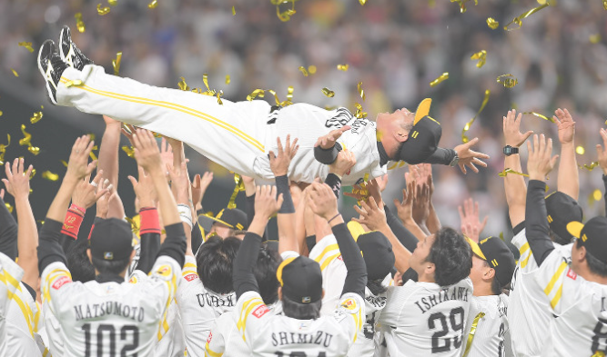
現在の工藤公康さん
2009年の工藤公康

Slide 9
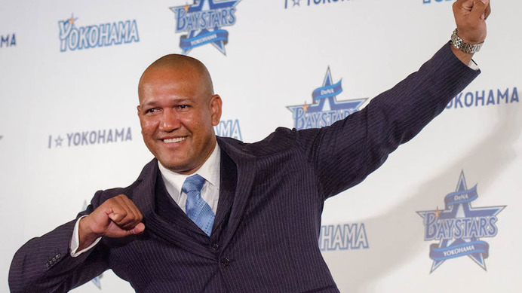
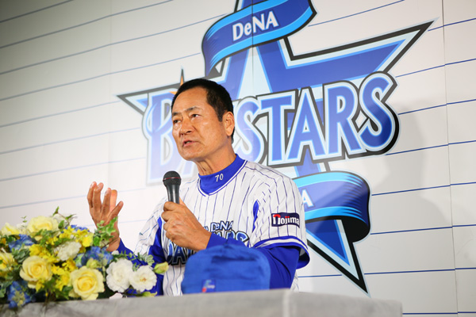
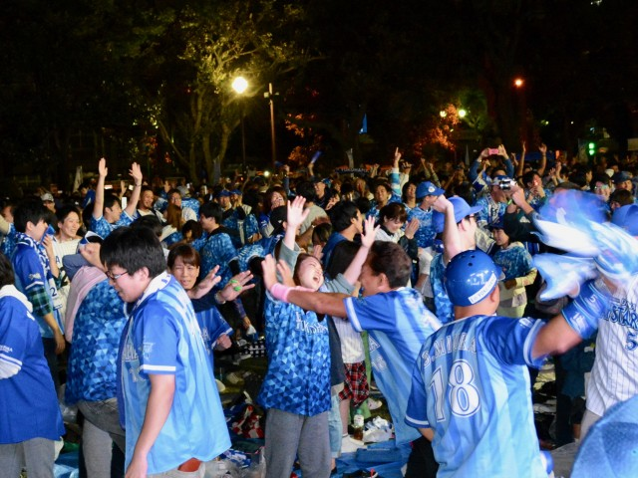
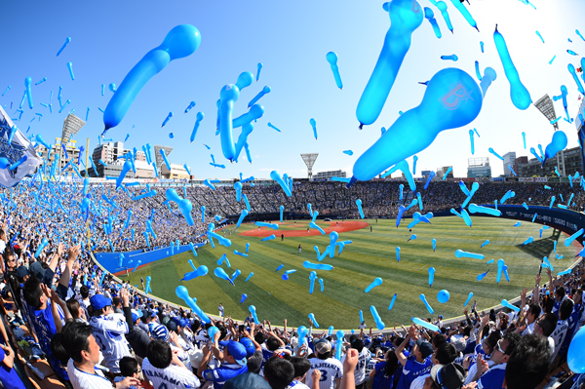

その時、ベイスターズの歴史が動いた （DeNAがオーナーに）
2013年に最下位脱出！
2016年に初のCS進出、そして・・・

Slide 10
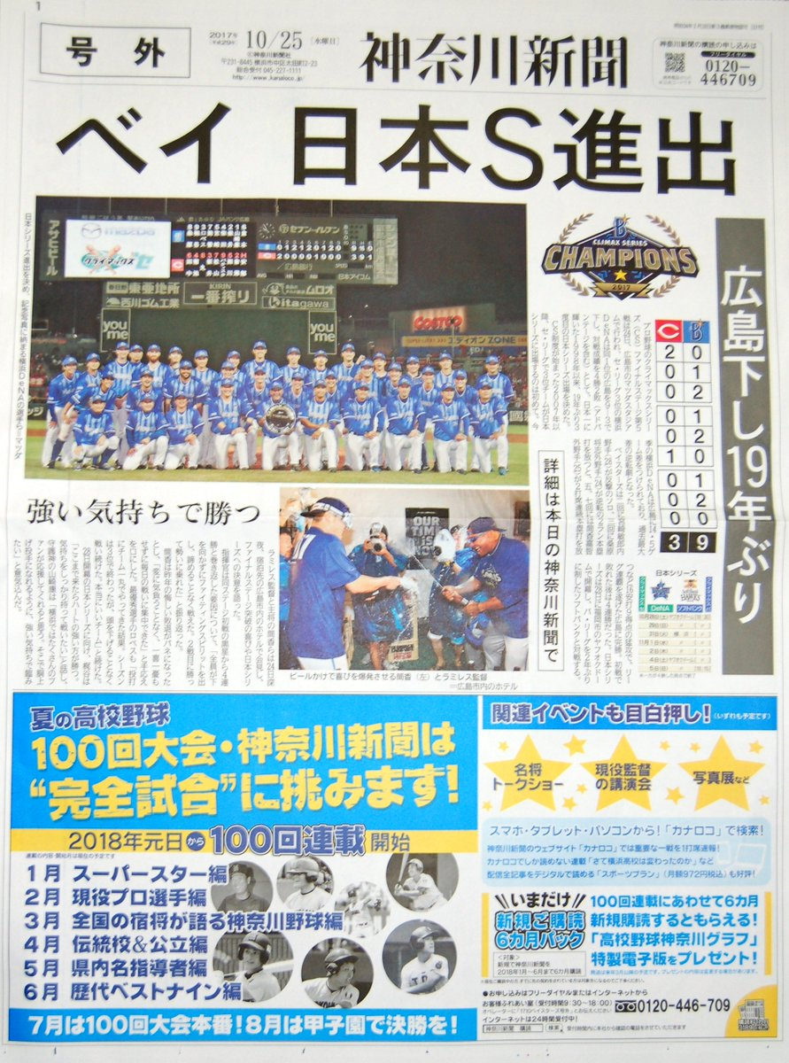
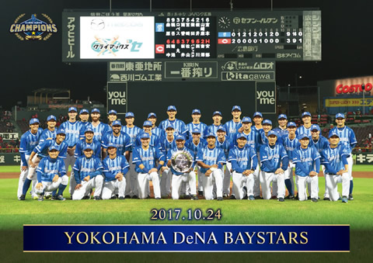

Slide 11
探索的データ分析によるペルソナの理解と → ちょっとクラスタリングを使って、 なぜベイスターズが日本シリーズに進出できたか？ を理解 予測モデルの活用 → ちょっと機械学習を使って、 誰のパフォーマンスが良かったかを考察

Slide 12
第二章 考察①（躍進の理由）

Slide 13
ウチには八百長するカネなんかないぞ！
先発ピッチャーをクラスタリングし、他球団と比較
プロ野球データFreak
クラスタリング（K-means法）
4つのクラスターに分類
＜特徴量＞
防御率：（自責点×9）／投球回数
WHIP：（被安打＋四死球）／投球回数
KBB： 奪三振／四死球
投球回数（1年間）
投手の
シーズン成績
PostgreSQL + Python(Jupyter Notebook)

Slide 14
多数の準エース ＞ 少数の絶対的エース
上位チームは、①絶対的なエースを持たず、②③の準エース級を複数枚持つ。
クラスタ名 | シーズン | 防御率 | WHIP | KBB | 投球回数 | 勝 | 負 | ソフトバンク （パ1位） | 広島 （セ1位） | 阪神 （セ2位） | DeNA （セ3位） | 読売 （セ4位）
① 球界代表のエース級 | 2017 | 2.44 | 1.00 | 4.36 | 184.6 | 14 | 7 |  |  |  |  | 菅野(17勝), マイコラス(14勝)
② 安定感のある準エース級 | 2017 | 3.46 | 1.22 | 2.67 | 157.8 | 10 | 8 | 東浜(16勝), バンデンハーク(13勝) | 野村(9勝) | 秋山(12勝) | 今永(11勝), 井納(6勝) | 田口(13勝)
③ 完投しないが戦える先発 | 2017 | 3.56 | 1.27 | 2.54 | 133.5 | 8 | 7 | 千賀(13勝) | 薮田(15勝), 岡田(12勝), 大瀬良(10勝) | メッセンジャー(11勝), 能見(6勝) | 濱口(10勝), ウィーランド(10勝)
④ 今一つな先発 | 2017 | 3.85 | 1.30 | 2.13 | 106.3 | 6 | 7 | 石川柊(8勝) | 九里(9勝) | 岩貞(5勝), メンドーサ(3勝) | 石田(6勝)

Slide 15
この2年間で何が変わったのか
②③の枚数が充実してきた。
クラスタ名 | DeNA（2015） （セ6位） | DeNA（2016） （セ3位） | DeNA（2017） （セ3位）
①球界代表のエース級
②安定感のある準エース級 |  | 石田(9勝), 井納(7勝) | 今永(11勝), 井納(6勝)
③完投しないが戦える先発 | 久保(8勝), 井納(5勝) | 山口(11勝), 今永(8勝) | 濱口(10勝), ウィーランド(10勝)
④今一つな先発 | 三浦(6勝), 山口(3勝) | 久保(5勝) | 石田(6勝)

Slide 16
競って勝ったCS／負けたけど競った日本シリーズ
CS 1stステージ（2勝1敗）
試合 | 第1戦 | 第2戦 | 第3戦
結果 | 負（0-2） | 勝（13-6） | 勝（6-1）
DeNA | 井納② | 今永② | ウィーランド ③
阪神 | メッセンジャー③ | 秋山② | 能見③
CS Finalステージ（4勝2敗 ※1敗は広島のアドバンテージ）
試合 | 第1戦 | 第2戦 | 第3戦 | 第4戦 | 第5戦
結果 | 負（0-3） | 勝（6-2） | 勝（1-0） | 勝（4-3） | 勝（9-3）
DeNA | 石田④ | 濱口③ | 井納② | ウィーランド ③ | 石田④ →濱口③
広島 | 薮田③ | 野村② | ジョンソン | 薮田③ | 野村② →大瀬良③
日本シリーズ（2勝4敗）
試合 | 第1戦 | 第2戦 | 第3戦 | 第4戦 | 第5戦 | 第6戦
結果 | 負（1-10） | 負（3-4） | 負（2-3） | 勝（6-0） | 勝（5-4） | 負（3-4）
DeNA | 井納② | 今永② | ウィーランド ③ | 濱口③ | 石田④ | 今永②
ソフトバンク | 千賀③ | 東浜② | 武田 | 和田 | バンデンハーク② | 東浜②

Slide 17
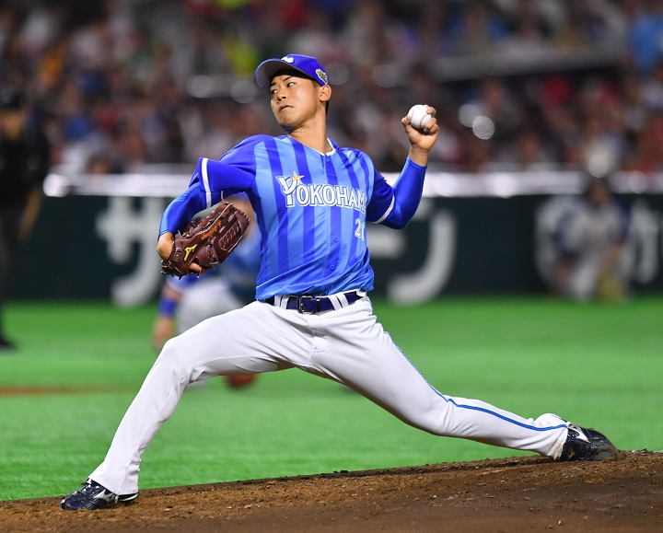
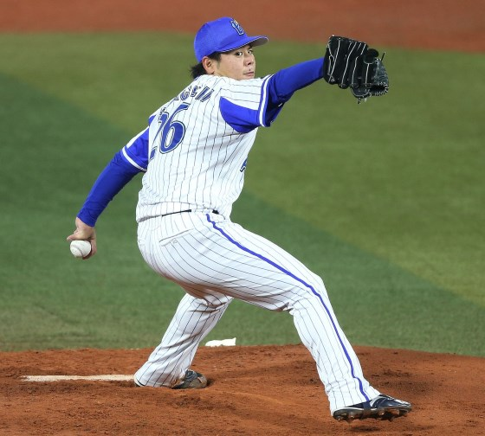
ソフトバンクを苦しめた二人(日本シリーズ)
今永 昇太（背番号21）プロ2年目（11勝7敗）
第2戦 6回 1失点 10奪三振
第6戦 7回 2失点 11奪三振
濱口 遥大（背番号26）プロ1年目（10勝6敗）
第4戦 7回2/3 0失点 7奪三振
※8回途中まで完全試合

Slide 18
第三章 考察②（優勝するために何が必要か?）

Slide 19

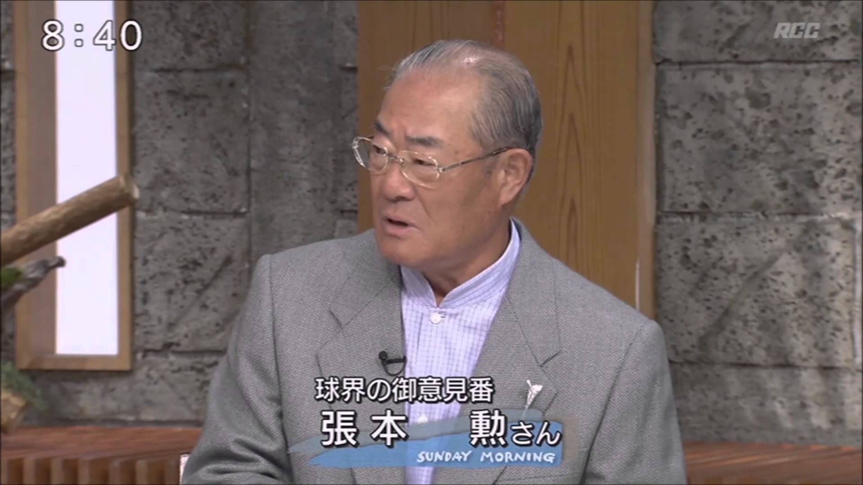
優勝するために足りないもの
リリーフ陣が、ベイスターズのウィークポイント
チーム名 | 背番号 | 選手名 | 防御率 | 試合数 | 勝 | 敗 | S | H
ソフトバンク | 17 | 岩嵜 翔 | 1.99 | 72 | 6 | 3 | 2 | 40
ソフトバンク | 58 | サファテ | 1.09 | 66 | 2 | 2 | 54 | 3
ソフトバンク | 38 | 森 唯斗 | 3.92 | 64 | 2 | 3 | 1 | 33
ソフトバンク | 57 | 嘉弥真 新也 | 2.76 | 58 | 2 | 0 | 0 | 14
ソフトバンク | 53 | 五十嵐 亮太 | 1.73 | 46 | 6 | 0 | 0 | 11
広島 | 16 | 今村 猛 | 2.38 | 68 | 3 | 5 | 23 | 17
広島 | 58 | ジャクソン | 2.03 | 60 | 2 | 2 | 1 | 30
広島 | 21 | 中﨑 翔太 | 1.40 | 59 | 4 | 1 | 10 | 25
広島 | 30 | 一岡 竜司 | 1.85 | 59 | 6 | 2 | 1 | 19
広島 | 26 | 中田 廉 | 2.70 | 53 | 2 | 4 | 0 | 13
阪神 | 64 | 桑原 謙太朗 | 1.51 | 67 | 4 | 2 | 0 | 39
阪神 | 67 | 岩崎 優 | 2.39 | 66 | 4 | 1 | 0 | 15
阪神 | 98 | ドリス | 2.71 | 63 | 4 | 4 | 37 | 5
阪神 | 38 | マテオ | 2.75 | 63 | 7 | 4 | 0 | 36
阪神 | 41 | 髙橋 聡文 | 1.70 | 61 | 6 | 0 | 1 | 20
阪神 | 22 | 藤川 球児 | 2.22 | 52 | 3 | 0 | 0 | 6
チーム名 | 背番号 | 選手名 | 防御率 | 試合数 | 勝 | 敗 | S | H
DeNA | 19 | 山﨑 康晃 | 1.64 | 68 | 4 | 2 | 26 | 15
DeNA | 53 | パットン | 2.70 | 62 | 4 | 3 | 7 | 27
DeNA | 47 | 砂田 毅樹 | 4.12 | 62 | 1 | 2 | 0 | 25
DeNA | 35 | 三上 朋也 | 5.12 | 61 | 3 | 3 | 0 | 31
DeNA | 46 | 田中 健二朗 | 4.47 | 60 | 1 | 3 | 0 | 11

Slide 20
リリーフ投手という人々
毎日、毎日、僕らはマウンドの～、
上～で、焼かれて～、
嫌になっちゃうよ～
いわゆる中継ぎ投手。
先発投手と違い、計画的な登板はなく、ほぼ全試合にスタンバイし、短い回を抑えることを求められる。
先発投手として活躍できなかった選手が配置転換されるケースが多く、
登板も短いイニングであることから、「抑えて当たり前、打たれるとバッシング」される傾向があり、
体力・精神力ともにタフさが求められる。
プロ野球データFreak
クラスタリング（K-means法）
4つのクラスターに分類
＜特徴量＞
WHIP： （被安打＋四死球）／投球回数
KBB： 奪三振／四死球
PPI(オリジナル)： 球数／投球回数
投手の
リリーフ成績
PostgreSQL + Python(Jupyter Notebook)

Slide 21
上位球団は枚数を揃えている
クラスタ名 | シーズン | 防御率 | KBB | WHIP | 試合数 | PPI | K/9 | BB/9 | ソフトバンク （パ1位） | 広島 （セ1位） | 阪神 （セ2位） | DeNA （セ3位） | 読売 （セ4位）
①リリーフエース | 2017 | 1.69 | 7.31 | 0.93 | 58 | 15.22 | 10.27 | 1.6 | サファテ |  | 桑原 | 山﨑
②奪三振型 | 2017 | 2.70 | 4.24 | 1.15 | 58 | 16.65 | 9.81 | 2.7 | 岩嵜、 森、 嘉弥真 | 一岡、 (薮田) | ドリス、 マテオ、 高橋、 岩崎、 藤川 | パットン、砂田 | マシソン
③テクニック型 | 2017 | 2.69 | 2.27 | 1.15 | 55 | 15.91 | 6.75 | 3.3 | 五十嵐 | 中崎、 今村、 ジャクソン |  |  | カミネロ、 西村
④今一つなリリーフ | 2017 | 3.45 | 2.38 | 1.28 | 50 | 17.88 | 8.63 | 4.0 |  | 中田 |  | 三上、 田中健

Slide 22
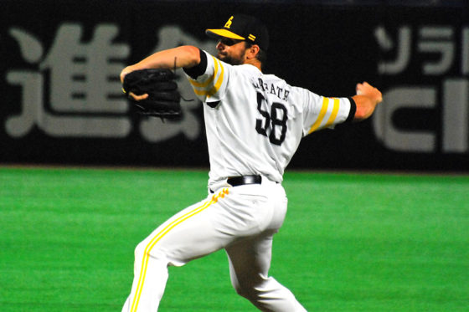
大魔神すぎるサファテ
アウトの半分が三振
アウト | 198
奪三振 | 102
与四球 | 11
与死球 | 1
平均球速 | 155.5㎞
防御率 | 1.09
WHIP | 0.68
KBB | 10.20
PPI | 14.91
デニス・サファテ（背番号58）
66試合 2勝 2敗 54セーブ（プロ野球新記録）
パリーグMVP, 日本シリーズMVP, 最多セーブ
10奪三振／1四死球

Slide 23
ベイスターズのリリーフ陣は成長しているか?
2016年の成績及びクラスターを元に、2017年のリリーフの成績（期待値）を予測
→ 2017年の実績と比較
投手の
リリーフ成績
（2017実績）
目的関数：失点の有無
特徴量
・月
・何試合目
・選手No
・登板間隔
・最高球速
・最低球速
・過去1週間の球数
・前年クラスター
プロ野球データFreak
投手の
リリーフ成績
（2016実績）
投手の
リリーフ成績
（2017予測）
AdaBoosting
(Scikit-learn)
PostgreSQL + Python(Jupyter Notebook)

Slide 24
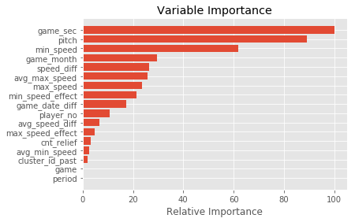
特徴量の重要度
球数、球速、
出場試合が
高い感度を持つ

Slide 25
ベイスターズのリリーフ陣の通信簿
No | 選手名 | 試合数 | 防御率 | 勝 | 敗 | S | H | クラスター |  | 予想：失点 実際：無失点 | 予想と実際が一致 | 予想：無失点 実際：失点 | WHIP | KBB
 |  |  |  |  |  |  |  | 2016 | 2017
19 | 山﨑 康晃 | 68 | 1.64 | 4 | 2 | 26 | 15 | ③ | ① | 9 | 52 | 7 | 0.99 | 6.00
53 | パットン | 62 | 2.70 | 4 | 3 | 7 | 27 | － | ② | 11 | 43 | 8 | 1.15 | 3.14
47 | 砂田 毅樹 | 62 | 4.12 | 1 | 2 | 0 | 25 | － | ② | 5 | 50 | 7 | 1.23 | 3.06
35 | 三上 朋也 | 61 | 5.12 | 3 | 3 | 0 | 31 | ③ | ④ | 6 | 46 | 9 | 1.24 | 1.61
46 | 田中 健二朗 | 60 | 4.47 | 1 | 3 | 0 | 11 | ④ | ④ | 5 | 47 | 8 | 1.37 | 1.50
16 | 加賀 繁 | 33 | 4.44 | 2 | 0 | 0 | 10 | ④ | ④ | 3 | 21 | 9 | 1.37 | 2.86
34 | 平田 真吾 | 33 | 4.71 | 0 | 1 | 0 | 1 | ④ | ④ | 3 | 25 | 5 | 1.35 | 1.38
20 | 須田 幸太 | 23 | 8.10 | 0 | 2 | 0 | 9 | ④ | ④ | 1 | 17 | 5 | 1.50 | 1.40

Slide 26
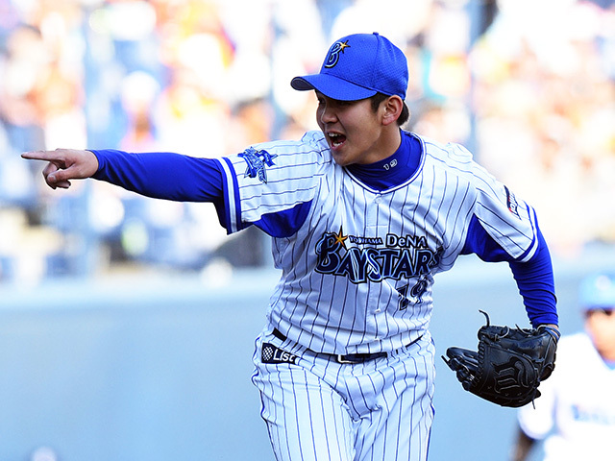
山﨑康晃は貴重な守護神
①リリーフエースの比較
チーム | 選手名 | 試合数 | 勝 | 負 | S | H | 奪三振 | 与四球 | 与死球
ソフトバンク | サファテ | 66 | 2 | 2 | 54 | 3 | 102 | 10 | 1
DeNA | 山﨑 康晃 | 68 | 4 | 2 | 26 | 15 | 84 | 13 | 1
阪神 | 桑原 健太朗 | 67 | 4 | 2 | 0 | 39 | 63 | 10 | 3
西武 | 牧田 和久 | 58 | 3 | 3 | 0 | 28 | 35 | 5 | 3
日本ハム | 増井 浩俊 | 52 | 6 | 1 | 27 | 7 | 82 | 10 | 0
日本ハム | マーティン | 40 | 0 | 2 | 1 | 29 | 34 | 6 | 1
チーム | 選手名 | 防御率 | WHIP | KBB | PPI | 平均最高球速 | 平均球速差
ソフトバンク | サファテ | 1.09 | 0.68 | 10.20 | 14.91 | 155.55 | 26.95
DeNA | 山﨑 康晃 | 1.64 | 1.01 | 6.46 | 15.84 | 148.51 | 13.59
阪神 | 桑原 健太朗 | 1.51 | 0.99 | 6.30 | 14.94 | 149.58 | 15.99
西武 | 牧田 和久 | 2.30 | 1.07 | 7.00 | 14.71 | 131.09 | 31.36
日本ハム | 増井 浩俊 | 2.39 | 1.08 | 8.20 | 16.18 | 151.23 | 20.10
日本ハム | マーティン | 1.19 | 0.74 | 5.67 | 14.76 | 154.58 | 17.70
山﨑 康晃（背番号19）
68試合 4勝 2敗 26セーブ 15ホールド

Slide 27
第四章 まとめ

Slide 28
出来たこと → 今後やってみたいこと
2017年のプロ野球を対象として、自分なりに納得感のある分析ができた。
検定等で納得感のあるモデルであることを説明する必要がある。（基礎の復習）
発生した事実に対する分析 → 試合結果の予測
簡単な機械学習の実装は自力で出来るようになった。
より細かいデータをリアルタイムに収集し、分析する。
（例：明日の勝敗を機械学習で予測）
数値以外のデータ（画像、動画等）を用いたパフォーマンス分析
（例：打席の構え→打撃成績を予測）
→ 将来的には、DeNAの専属データサイエンティストとして、ベイスターズだけを勝利に導く！

Slide 29
ビジネスインパクト（勝てば、観客はスタジアムに来る）
日本S進出
初の日本一
初CS進出
最下位脱出
暗黒時代

